Slide 1

个人
介绍
李莉莉
职称：浙江海洋大学高级实验师
研究方向：渔业信息化与智能化

Slide 2
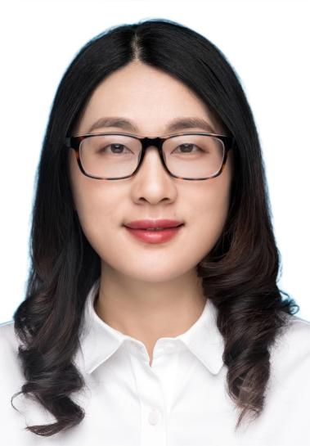
基本信息
姓名：李莉莉
毕业学校：浙江大学
职称：高级实验师
李莉莉，硕士，现就任于浙江海洋大学电信系、海洋通信实验室，现担任电信系副主任和电信专业实验室主任。

Slide 3
教育与学术经历
教育经历:
2003.09-2006.03 浙江大学 光学工程 硕士就读
1999.09-2003.06 大连海事大学 通信工程 本科在读
项目经历
1.舟山市定海研究院课题，梭子蟹等级人工智能甄选系统研发，28.0万，2022-，在研
2.浙江省教育厅科研项目，人工智能背景下“产学研-赛”融合的农硕复合型人才培养实践，1万，2020-2021，已结题
3.浙江省自然基金青年基金项目，风、浪、流作用下船舶码头系泊缆绳张力的混沌算法研究，7万，2015-2019，已结题
4.浙江省教育厅科研项目，60GHz毫米波ROF系统的混合宽带接入技术的研究，0.8万，2014-2017，已结题
5.浙江省高等教育学会实验室研究会重点项目，CDIO工程教育理念下实验教学模式的改革与探索，0.8万，2012-2014，已结题

Slide 4
THANKS
谢谢关注

